Slide 1
Datová a informační základna pro management pandemie COVID-19
Stručný souhrn stavu epidemie
- dne 09.06.2021 -

Slide 2
Epidemie na populační úrovni prokazatelně stále zpomaluje, rovněž klesá zátěž nemocnic
Průměrný počet nově prokázaných případů onemocnění klesl
k 300 denně. Relativní pozitivita indikovaných testů dosáhla velmi nízkých a bezpečných hodnot. Významný je i pokles nově nakažených potenciálně zranitelných skupin obyvatel. Reprodukční číslo osciluje mezi 0,75 – 0,85.
Pokles je nadále patrný u všech věkových kategorií dětí i dospělých.

Slide 3
Vývoj počtů pozitivních diagnóz ukazuje na pokračující zpomalování epidemie
Průměrný záchyt |  |  | Průměrný záchyt |  |  | Průměrný záchyt |  |  | Průměrný záchyt |  |  | Průměrný záchyt
5. 5.–11. 5. |  |  | 12. 5.–18. 5. |  |  | 19. 5.–25. 5. |  |  | 26. 5.–1. 6. |  |  | 2. 6.–8. 6.
1 346 případů |  |  | 960 případů |  |  | 573 případů |  |  | 403 případů |  |  | 302 případů
 |  | -28,7 % |  |  | -40,3 % |  |  | -29,7 % |  |  | -25,1 %
Aktuální odhad pro ČR: 0,82

Slide 4
Počty COVID-19 pozitivních v ČR na 100 000 v populaci
Populační zátěž klesá ve všech věkových kategoriích dospělých,
významně i v kategoriích seniorního věku – vliv očkování
Počet COVID-19 pozitivních na 100 000 osob v dané věkové skupině v populaci (suma za celý časový úsek)

Slide 5
Podíl pozitivních testů: diagnostické indikace
Podíl pozitivních záchytů kalkulovaný z denního počtu testů:
Datum* | Podíl pozitivních případů
02.06.2021 | 1,4%
03.06.2021 | 1,8%
04.06.2021 | 1,1%
05.06.2021 | 1,4%
06.06.2021 | 0,8%
07.06.2021 | 1,0%
08.06.2021 | 1,5%
Průměrný podíl za posledních 7 dní | 1,3%
*Stav po aktualizaci dat za předchozí den.
Podíl pozitivních případů v ČR

Slide 6
Podíl pozitivních testů: epidemiologické indikace
Podíl pozitivních záchytů kalkulovaný z denního počtu testů:
Datum* | Podíl pozitivních případů
02.06.2021 | 0,7%
03.06.2021 | 0,7%
04.06.2021 | 0,7%
05.06.2021 | 1,0%
06.06.2021 | 0,7%
07.06.2021 | 0,7%
08.06.2021 | 0,9%
Průměrný podíl za posledních 7 dní | 0,8%
*Stav po aktualizaci dat za předchozí den.
Podíl pozitivních případů v ČR

Slide 7
Virová zátěž téměř všech regionů stále setrvale klesá a rovněž
pro další období lze očekávat pokles, který bude dále umocňován
postupujícím očkováním.
Reálná data a vývoj epidemie dosud potvrzují, že rozvolnění
v dubnu a květnu se na vývoji epidemie neprojevilo, situace
je stabilní. V důsledku postupující vakcinace lze očekávat,
že 7denní počet nově potvrzených případů
bude dále významně klesat.

Slide 8
SEIRV model: zachování dopadu opatření
Bez projevu rozvolnění v dubnu/květnu, zahrnutí vlivu očkování
oranžově dosud pozorovaná data, 7denní klouzavý průměr, časové zpoždění k hlášení 4 dny
Simulace
Od 25.1.
zvýšení základní reprodukce o 70 % (simulace šíření nakažlivějších forem viru, simulace nedodržování opatření)
Efekt opatření od 19.2.
snížení pracovních kontaktů na 20 %
školní kontakty na 0 %
snížení jiných kontaktů na 20 %
(uvedeny podíly normálních kontaktů)
bez periodicity v rámci týdne, odpovídá cca týdenním klouzavým průměrům
Nové případy onemocnění za den
 | červenec | srpen | září | říjen | listopad | prosinec | leden | únor | březen | duben | květen | červen
Nově za měsíc | 5 000 | 8 000 | 46 000 | 298 000 | 199 000 | 198 000 | 252 000 | 261 000 | 272 000 | 114 000 | 39 000 | 7 000
Kumulativně | 17 000 | 25 000 | 71 000 | 369 000 | 568 000 | 766 000 | 1 018 000 | 1 279 000 | 1 551 000 | 1 665 000 | 1 704 000 | 1 711 000
RYCHLÝ SCÉNÁŘ:
Imunita od data první dávky
Snímek prezentuje výsledky simulace prostřednictvím epidemiologického modelu SEIRV, který zahrnuje vybrané předpoklady a slouží ke zkoumání dopadu změny různých parametrů epidemie. Vzhledem k neurčitostem ve struktuře modelu (například limitované znalosti o skutečné vnímavosti populace k viru a k jeho novým variantám) je nezbytné výsledky brát jako orientační, umožňující zejména celkové srovnávání jednotlivých scénářů, nikoli konkrétní předpověď pro určité období.

Slide 9
Modelové scénáře: 7denní hodnoty na 100 tisíc obyvatel
Epidemická křivka odpovídající R = 1,10
Data z IS IN
Epidemická křivka odpovídající R = 0,90
Epidemická křivka odpovídající R = 0,70
(scénáře ze dne 1. 6. 2021)
I při zhoršení vývoje epidemie odpovídající celo-populační hodnotě R = 1,1 by růst počtu nových případů nebyl prudký a situace by poskytla časový prostor na reakci. Stávající vývoj nicméně pokračuje dle původních optimistických scénářů pro R = cca 0,75.
7denní kumulativní počet osob s nově prokázanou nákazou COVID-19 na 100 tis. osob
100
na 100 tis.
50
na 100 tis.

Slide 10
Datová a informační základna pro management pandemie COVID-19
Velmi pozitivní trend: pokračující vakcinace a klesající zátěž nemocnic

Slide 11
Stav očkování obyvatel v ČR k 7. 6. 2021
Osoby na 100 obyvatel (% populace)
*
Obyvatelstvo
k 1. 1. 2021
10 701 777
447 526
1 038 378
672 418
625 465
669 733
691 083
882 586
893 321
753 310
718 931
1 485 433
1 823 593
* osoby, které nebyly očkovány a ani nejsou přihlášeny k očkování a kdykoliv v minulosti prodělali onemocnění COVID-19 podle dat ISIN
Zdroj dat: Centrální rezervační systém; ISIN / COVID-19 - Informační systém infekční nemoci

Slide 12
Počty nově potvrzených případů v seniorní populaci velmi významně klesají. Jde jednoznačně o důsledek postupující vakcinace.
Nově diagnostikovaní ve věku 65+
Za uplynulé 3 dny: | 70
Za uplynulých 7 dní: | 187
Za uplynulých 14 dní: | 473
Populace seniorů 65+ let

Slide 13
Aktuální počty hospitalizovaných pacientů klesají a roste i dostupná kapacita lůžek, včetně JIP
Stav k | 08.06.2021
Celkem v nemocnici: | 285
Z toho JIP: | 55
Z toho UPV: | 19
Z toho ECMO: | 2

Slide 14
V týdenním srovnání počty hospitalizací v ČR klesají
Průměrný stav |  |  | Průměrný stav |  |  | Průměrný stav |  |  | Průměrný stav |  |  | Průměrný stav
4. 5.–10. 5. |  |  | 11. 5.–17. 5. |  |  | 18. 5.–24. 5. |  |  | 25. 5.–31. 5. |  |  | 1. 6.–7. 6.
2 130 případů |  |  | 1 528 případů |  |  | 1 009 případů |  |  | 628 případů |  |  | 367 případů
 |  | -28,3 % |  |  | -34,0 % |  |  | -37,8 % |  |  | -41,6 %
Reálné hodnoty
R = 1,10
R = 0,90
R = 0,70
Predikovaný počet pacientů

Slide 15
V týdenním srovnání počty hospitalizací na JIP v ČR klesají
Průměrný stav |  |  | Průměrný stav |  |  | Průměrný stav |  |  | Průměrný stav |  |  | Průměrný stav
4. 5.–10. 5. |  |  | 11. 5.–17. 5. |  |  | 18. 5.–24. 5. |  |  | 25. 5.–31. 5. |  |  | 1. 6.–7. 6.
457 případů |  |  | 342 případů |  |  | 213 případů |  |  | 130 případů |  |  | 71 případů
 |  | -25,2 % |  |  | -37,7 % |  |  | -39,0 % |  |  | -45,4 %
Reálné hodnoty
R = 1,10
R = 0,90
R = 0,70
Predikovaný počet pacientů vyžadujících intenzivní péči

Slide 16
Datová a informační základna pro management pandemie COVID-19
Rizika do budoucna?
Stále existující rozdíly mezi regiony a zejména import nových forem viru
!
!

Slide 17
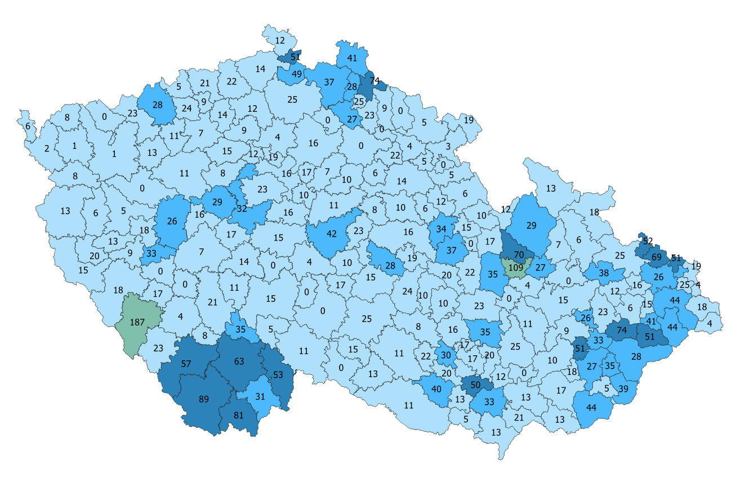
7 denní počet nových případů (na 100 000 obyv.) v ORP
5.6.2021
<25
25 - 50
50 – 100
100 – 200
200 – 300
300 – 400
400 – 500
500 – 600
> 600
Detailní mapa ORP dokládá stále zvýšenou virovou zátěž regionů JHČ, ZLK, LBK a částečně MSK.
Z moravských okresů dále vykazuje vysoké počty záchytů okres Šumperk.

Slide 18
Zátěž regionů ve vzájemném srovnání krajů k 9.6.
Název kraje | Denní počet nových případů (přepočet na 100tis.obyv.) | 7denní počet nových případů na 100 tis. obyv.
Jihočeský kraj | 58 (9.0) | 37.8
Liberecký kraj | 17 (3.8) | 26.0
Zlínský kraj | 24 (4.1) | 23.4
Hlavní město Praha | 54 (4.0) | 22.8
Jihomoravský kraj | 33 (2.8) | 22.8
Plzeňský kraj | 25 (4.2) | 21.7
Moravskoslezský kraj | 35 (2.9) | 21.4
Kraj Vysočina | 23 (4.5) | 16.7
Olomoucký kraj | 21 (3.3) | 16.3
Středočeský kraj | 46 (3.3) | 15.9
Pardubický kraj | 17 (3.3) | 15.5
Ústecký kraj | 25 (3.1) | 14.7
Královéhradecký kraj | 4 (0.7) | 5.1
Karlovarský kraj | 1 (0.3) | 4.8
ČR | 384 (3.6) | 19.7
Rozdíly mezi regiony se postupně zmenšují.
Klesající trend je významný ve všech krajích.
Většina krajů již klesla pod týdenní počet nových případů 25/100tis. obyv.
Celková hodnota za ČR poklesla
pod 20 případů / 100 tis. obyv. za 7 dní

Slide 19
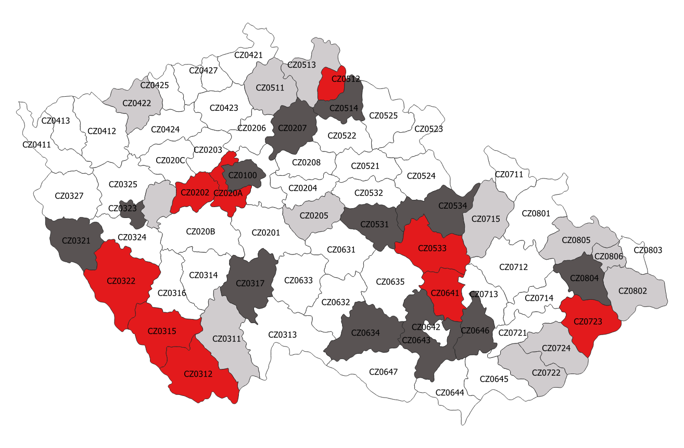
Přehled okresů s poteniálně rizikovými epidemickými hodnotami
OKRESY
Celkem 9 okresů (červeně) vykazuje vysoký standardizovaný záchyt počtu nemocných a přitom potenciálně růstovou dynamiku šíření (R blízké 1 nebo nad 1). Velmi rizikový vývoj je pozorován v okresech Č. Krumlov, Klatovy a Prachatice.
České Budějovice
Liberec
Česká Lípa
Kutná Hora
Chomutov
Frýdek-Místek
Ostrava-město
Opava
Šumperk
Zlín
Uherské Hradiště
Rokycany
Domažlice
Semily
Chrudim
Ústí nad Orlicí
Tábor
Vyškov
Mladá Boleslav
Plzeň-město
Brno-venkov
Nový Jičín
Třebíč
Praha
Prachatice
Klatovy
Svitavy
Český Krumlov
Vsetín
Beroun
Jablonec nad Nisou
Praha-západ
Blansko
7denní počty nových případů > 25/100tis. obyv. a s R < 0,95
7denní počty nových případů v intervalu 12,5 – 25/100tis. obyv. a s R ≥0,95
7denní počty nových případů > 25/100tis. obyv. a zároveň s R ≥0,95

Slide 20
Nákaza COVID-19 u dětí – testy ze škol a individuální záznamy
Nákaza COVID-19 u dětí:
ohlédnutí k počátku roku 2021

Slide 21
Počty COVID-19 pozitivních dětí na 100 000 v populaci v čase
od 14. 10. 2020 uzavření všech škol (mimo mateřských)
od 30. 11. 2020 návrat zbytku ZŠ, 6. – 8. třídy v rotačním režimu,
od 7.12. návrat zbytku ročníků středních škol v rotačním režimu
Od 1. 3. přerušení veškeré prezenční výuky
Od 26. 4. MŠ otevřeny zcela, SŠ a VOŠ praktické vyučování v PLK, HKK, KVK od 3. 5. dále STC, LBK, PAK, PHA s rozšířením rotační výuky 2. st. ZŠ a od 10. 5. ve zbývajících krajích
Od 4. 1. pokračuje výuka pouze
v MŠ a 1. a 2. třídách ZŠ, přípravných třídách, speciálních a praktických školách
od 18. 11. 2020 návrat 1. a 2. tříd do škol, otevření speciálních škol a přípravných tříd
od 21.12. do 3.1. vánoční školní prázdniny
12. 4. otevřeny MŠ pro předškolní děti, návrat 1. stupně ZŠ v rotačním režimu
Od 24. 5. otevřeny ZŠ, SŠ, VOŠ a VŠ bez rotací v celé ČR
Počet COVID-19 nově pozitivních na 100 000 osob v dané věkové skupině v populaci (suma za celý časový úsek)
Zdroj: ISIN – Informační systém infekční nemocí

Slide 22
Ohlédnutí zpět: literatura
K přenosu viru SARS-CoV-2 může dojít i ve školských zařízeních, klastry byly hlášeny v předškolních zařízeních, základních i středních školách. Zdá se, že výskyt onemocnění covid-19 ve školských zařízeních je ovlivněn úrovní komunitního šíření.
Při vzdělávání, kdy je člověk v kontaktu s mnoha staršími dětmi a dospělými, může být výkon povolání pedagoga spojen s vyšším rizikem.
Zdroje: ECDC technical report: COVID-19 in children and the role of school settings in transmission, first update, 23 December 2020

Slide 23
Vybrané argumenty shrnuté z literatury
Podle dat získaných ze surveillance, je u dětských případů onemocnění covid-19, u dětí a mladistvých ve věku 1-18 let, nižší počet hospitalizací, nižší počet hospitalizací s těžkým průběhem a nižší počet úmrtí než u všech ostatních věkových skupin.
Děti všech věkových skupin jsou vnímavé a mohou přenášet virus SARS-CoV-2. Zdá se ale, že mladší děti jsou méně vnímavé k infekci, a pokud jsou infikovány, infekci přenáší méně často v porovnání se staršími dětmi a dospělými.
Zavírání škol může přispět ke snížení přenosu viru SARS-CoV-2, ale samo o sobě nestačí k tomu, aby zabránilo komunitnímu šíření onemocnění covid-19 při absenci dalších nefarmaceutických intervencí, jako jsou například omezení hromadného shromažďování.
Existuje obecná shoda, že rozhodnutí zavřít školy, aby bylo možné kontrolovat pandemii covid-19, by mělo být použito jako poslední možnost. Negativní vliv na tělesné a duševní zdraví dětí a výchovný dopad na děti, stejně jako ekonomický dopad na společnost v širším smyslu, by pravděpodobně převažoval nad přínosy proaktivního zavírání škol.
Návrat dětí do škol kolem poloviny srpna 2020 se shodoval s obecným uvolněním dalších nefarmaceutických intervencí v mnoha zemích a nezdá se, že by byl spouštěčem vzestupu případů pozorovaných v mnoha členských státech EU od října 2020. Trendy v počtech hlášených případů pozorované od srpna 2020 u mladistvých ve věku 16–18 let se nejvíce podobají trendům u dospělých ve věku 19–39 let.
Děti: lehčí průběh nemoci, nicméně vnímavé i infekci; mladší děti zřejmě méně infekční
Uzavírání škol samo o sobě nezastaví komunitní šíření; mělo by být použito jako krajní možnost
Problematické důkazy zda školy jsou / nejsou spouštěčem šíření infekce
Zdroje: ECDC technical report: COVID-19 in children and the role of school settings in transmission, first update, 23 December 2020

Slide 24
Nákaza dětí v nejvíce zatížených krajích: Q1/2021
Počet COVID-19 pozitivních na 100 000 osob v dané věkové skupině v populaci (suma za celý časový úsek)
Populace dětí 5–11 let

Slide 25
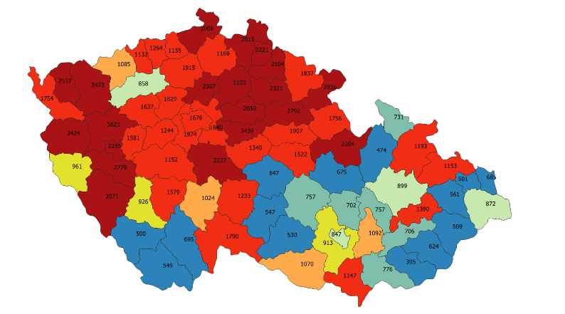
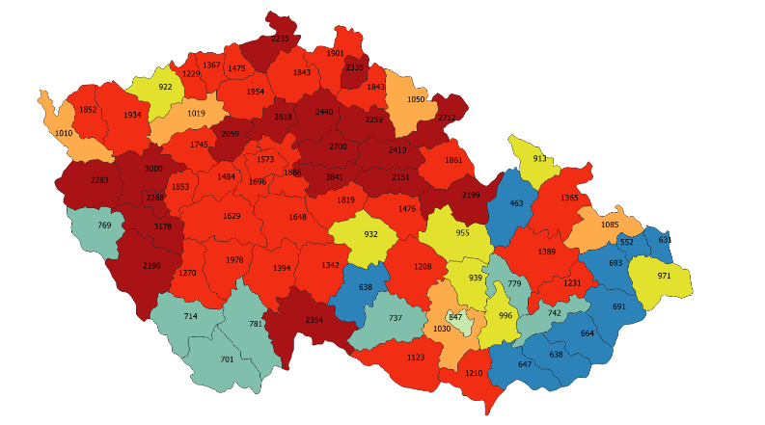
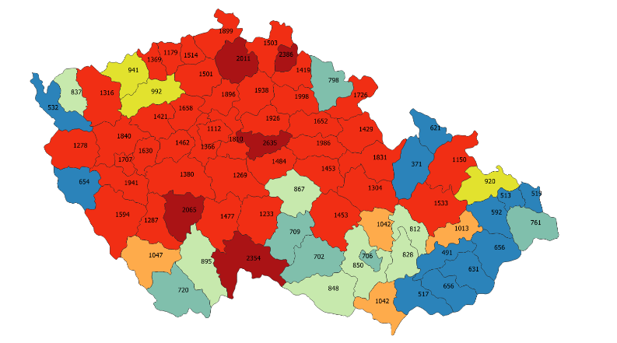
14denní incidence dětí 3–10 let na 100 tis. dětí 3–10 let
28.2.2021
7.3.2021
14.3.2021
Aktuální hodnoty k datu 1.3. 2021
Diference za 7 dní k datu 1.3. 2021
Karlovarský kraj
Plzeňský kraj
Královéhradecký kraj
Středočeský kraj
Liberecký kraj
Pardubický kraj
Hlavní město Praha
Ústecký kraj
Jihočeský kraj
Olomoucký kraj
Jihomoravský kraj
Moravskoslezský kraj
Kraj Vysočina
Zlínský kraj
Středočeský kraj
Plzeňský kraj
Liberecký kraj
Ústecký kraj
Hlavní město Praha
Karlovarský kraj
Olomoucký kraj
Pardubický kraj
Moravskoslezský kraj
Kraj Vysočina
Zlínský kraj
Jihomoravský kraj
Jihočeský kraj
Královéhradecký kraj
Významný růst zátěže v zatížených regionech Čech

Slide 26
Počet pozitivních kontaktů v roce 2021 u pozitivních do 19 let
Relativní podíl následných pozitivních kontaktů u dětí a mladistvých klesá v trendu leden 2021 -> březen 2021. Ke skokovému snížení došlo v březnu. Přibližně 2 – 4 % nákaz dětí a mladistvých byly pro šíření nemoci vysoce rizikové a generovaly 4 a více následných pozitivních záchytů.
Pacienti s COVID 19 a alespoň jedním uvedeným rizikovým kontaktem (%)
Počet kontaktů

Slide 27
Pozitivní děti 5-11 let na adresních místech
Adresná místa s alespoň jedním nakaženým dítětem ve věku 5-11 let
Analýza k 11. 4.
Děti 1. a 2. třída | Dospělí pozitivní před i po dítěti | Pozitivní pouze dítě | Dospělí pozitivní pouze po dítěti | Dospělí pozitivní před dítětem
I-21 | 3 560 (29.5%) | 2 249 (18.7%) | 2 515 (20.9%) | 3 724 (30.9%)
II-21 | 4 615 (29.1%) | 3 314 (20.9%) | 4 288 (27.1%) | 3 616 (22.8%)
III-21 | 4 952 (36.7%) | 1 682 (12.5%) | 2 471 (18.3%) | 4 374 (32.5%)
1.4.-11.4. | 256 (28.4%) | 148 (16.4%) | 152 (16.9%) | 346 (38.4%)
Tabulka popisuje strukturu adresních míst z hlediska pořadí nákaz mezi dětmi a dospělými v jednotlivých hodnocených měsících.
Z výstupů vyplývá, že děti ve věku 5-11 let s vysokou pravděpodobností vysvětlují 15-27% nákaz dospělých na adresních místech, kde se alespoň jedno pozitivní dítě ve věku 5-11 let nachází. Z hodnoceného období je tato hodnota nejvyšší v únoru 2021.
Podíl adresných bodů s nákazou dospělého následující po dítěti

Slide 28
Nákaza COVID-19 u dětí – testy ze škol a individuální záznamy
Nákaza COVID-19 u dětí:
současné populační záchyty a výsledky testů

Slide 29
Testy prováděné přímo ve školách jsou školami agregovaně hlášeny do centrálního systému, který umožňuje sledovat vývoj pozitivních záchytů nákazy.
Z průběžných dat vyplývá, že testy prováděné ve školách neindikují systémový rizikový vývoj či kontinuální eskalaci v šíření epidemie. Hodnoty v jednotlivých krajích různě v čase fluktuují, ale kontinuálně nerostou.
Hlášení KHS
Epidemická šetření
Individuální záznamy všech pozitivních
Screening – testování přímo ve školách

Slide 30
Celkový počet nákaz
v populaci
Prokázané nákazy související se školami
Záchyty nákazy
v populaci
(testy, trasování)
Šetření KHS: nákazy asociované se školou
Celkem nahlášené individuální pozitivity
Konfirmace
Centrální informační systém
Screeningové testování ve školách
Agregované hlášení, sledování záchytů na 100 tis. testů

Slide 31
Výsledky testů u dětí 5-15 let mezi 12.4 – 7.6.2021
Pozitivní záchyty u dětí 5-15 let
12.4. – 7.6.: všechny záchyty - celá populace
N = 10 923 nově pozitivních
PCR - celkem N = 10 422 (95,4%)
PCR - symptomatičtí N = 3 472 (31,8%)
PCR - asymptomatičtí 6 950 (63,6%)
AG - celkem N = 501 (4,6%)
AG - symptomatičtí N= 284 (2,6%)
AG - asymptomatičtí konfirmovaní PCR
N = 217 (2,0%)
Testování prováděné přímo ve školách je třeba vnímat jako screening vedoucí k primárním záchytům na bázi AG testů. Tyto jsou dále konfirmovány a také šetřeny KHS. Vedle tohoto testování běží standardní celo-populační diagnostika, ve které jsou zachytávány pozitivní nálezy u dětí a je šetřeno, zda mají souvislost se školou a školním kolektivem.

Slide 32
Testy hlášení ze škol – průběžné výsledky
Datum exportu: 8. 6. 2021 18:00
Testy ve školách
1 515 tis. testů
546 záchytů
Cca 36 záchytů na 100tis. testů
Zaměstnanci
Testy ve školách
Žáci celkem*
7 966 tis. testů
2 935 záchytů
Cca 37 záchytů na 100tis. testů
Epidemická šetření všech záznamů v ISIN prokázala
2 851 nákaz dětí ve věku 5 – 15 let pravděpodobně souvisejících se školním kolektivem
Za sledované období bylo v ISIN celkem zachyceno 10 923 nákaz u dětí
(5 – 15 let).
Testy provedené přímo ve školách potvrdily
2 935 záchytů nákazy
* CELKOVÝ SOUHRN V DATECH (bez dělení na věkové kategorie žáků, které nejsou v datech testování ve školách k dispozici)

Slide 33
Počty nově COVID-19 pozitivních na 100 testů u dětí v čase
0-4 roky
5-11 let
12-19 let
Testy s diagnostickou nebo klinickou indikací
N=658
N=6 983
N=9 351
Počet testů na 100 tis. dětí v dané věkové skupině za dané časové období (suma za celý časový úsek)
0-4 roky
5-11 let
12-19 let
Testy s epidemiologickou indikací
N=839
N=11 730
N=14 997

Slide 34
Nové případy za 7 dní na 100 000 obyvatel: srovnání krajů k 8.6.: 5–11 let
30.3.2021
13.4.2021
1.5.2021
7.6.2021
Počty nově nakažených dětí ve věku 5 – 11 let mezi 13.4. a 1.5., a rovněž mezi 1.5. a 7.6., ve všech krajích klesají.
Zvýšený 7denní počet pozitivních záchytů na 100tis. dětí v této věkové kategorii registruje především kraj Moravskoslezský, Zlínský a Liberecký.

Slide 35
Nové případy za 7 dní na 100 000 obyvatel: srovnání krajů k 8.6.: 12–19 let
30.3.2021
13.4.2021
1.5.2021
7.6.2021
Počty nově nakažených dětí ve věku 12 – 19 let mezi 13.4. a 1.5., a rovněž mezi 1.5. a 7.6., ve všech krajích klesají.
Zvýšený 7denní počet pozitivních záchytů na 100tis. dětí v této věkové kategorii registruje především kraj Plzeňský a Jihočeský.

Slide 36
Identifikovaná ohniska ve školských zařízeních
Školy jako identifikovaná ohniska nákazy
- analýza trendů a rizik
Zdroj: přímé zadání KHS o provedených šetřeních

Slide 37
Školská zařízení jako ohniska COVID-19: vývoj v čase
Počet osob v ohniscích ve školských zařízeních (dle záznamů KHS)
od 1. 3. přerušení veškeré prezenční výuky
od 18. 11. 2020 návrat 1. a 2. tříd do škol, otevření speciálních škol a přípravných tříd
od 30. 11. 2020 návrat zbytku ZŠ, 6. – 8. třídy v rotačním režimu, od 7.12. návrat zbytku ročníků středních škol v rotačním režimu
od 14. 10. 2020 uzavření všech škol (mimo mateřských)
od 25.11. Návrat studentů posledního ročníku SŠ a VOŠ, vybrané praktické výuky pro VŠ, SŠ, VOŠ
od 21. 12. do 3.1. vánoční školní prázdniny
od 12. 4. obnovení prezenční výuky v nižších ročnících ZŠ, rotační režimy
Počet ohnisek: | 35 | 119 | 170 | 58 | 57 | 129 | 18 | 86 | 53 | 26 | 28 | 18 | 20 | 26 | 78 | 60 | 19 | 61 | 7 | 51 | 55 | 63 | 48 | 118 | 392 | 295 | 183 | 38 | 25 | 4 | 16 | 5 | 15 | 47 | 52 | 50 | 25 | 32 | 34 | 26
Upozornění: mezi pozitivními osobami jsou započteni jak pracovníci tak žáci a studenti.
Zdroj: Covid Forms – Události

Slide 38
Počty nově COVID pozitivních pedagogů a pracovníků ve školství
od 14. 10. 2020 uzavření všech škol (mimo mateřských)
od 18. 11. 2020 návrat 1. a 2. tříd do škol, otevření speciálních škol a přípravných tříd
od 30. 11. 2020 návrat zbytku ZŠ, 6. – 8. třídy v rotačním režimu,
od 7.12. návrat zbytku ročníků středních škol v rotačním režimu
od 1. 3. přerušení veškeré prezenční výuky
od 21. 12. 2020 vánoční školní prázdniny
od 12. 4. obnovení prezenční výuky v nižších ročnících ZŠ, rotační režimy
-19,3 %
+24,4 %
+14,3 %
+29,0 %
+26,5 %
-10,9 %
-29,1 %
+26,6 %
-28,7 %
+7,7 %
+55,1 %
-16,6 %
-15,8 %
+1,7 %
+2,1 %
-29,7 %
-43,8 %
-23,2 %
-19,8 %
+30,7 %
-12,4 %
-31,2 %
-31,9 %
-16,3 %
-31,9 %
-14,5 %
-28,1 %
-30,5 %
-25,5 %
-33,3 %
-18,6 %
-64,9 %
* předběžné údaje
*
 | 31.8.– 6.9. | 7.9.– 13.9. | 14.9.– 20.9. | 21.9.– 27.9. | 28.9.– 4.10. | 5.10.– 11.10. | 12.10.– 18.10. | 19.10.– 25.10. | 26.10.– 1.11. | 2.11.– 8.11. | 9.11.– 15.11. | 16.11.– 22.11. | 23.11.– 29.11. | 30.11.– 6.12. | 7.12.– 13.12. | 14.12.– 20.12. | 21.12.– 27.12. | 28.12.– 3.1. | 4.1.– 10.1. | 11.1.– 17.1. | 18.1.– 24.1. | 25.1.– 31.1. | 1.2.– 7.2. | 8.2.– 14.2. | 15.2.– 21.2. | 22.2.– 28.2. | 1.3.– 7.3. | 8.3.– 14.3. | 15.3.– 21.3. | 22.3.– 28.3. | 29.3.– 4.4. | 5.4.– 11.4. | 12.4.– 18.4. | 19.4.– 25.4. | 26.4.– 2.5. | 3.5.– 9.5. | 10.5.– 16.5. | 17.5.– 23.5. | 24.5.– 30.5. | 31.5.– 4.6.*
do 29 let | 32 | 73 | 91 | 98 | 98 | 210 | 301 | 402 | 278 | 219 | 136 | 107 | 79 | 126 | 161 | 181 | 178 | 214 | 302 | 164 | 143 | 164 | 154 | 194 | 200 | 269 | 223 | 154 | 111 | 87 | 55 | 68 | 37 | 39 | 19 | 23 | 12 | 11 | 8 | 2
30-49 let | 59 | 192 | 401 | 425 | 481 | 875 | 1354 | 1695 | 1375 | 905 | 487 | 417 | 362 | 487 | 788 | 983 | 848 | 1057 | 1270 | 905 | 747 | 764 | 789 | 861 | 1104 | 1289 | 1111 | 750 | 563 | 403 | 281 | 237 | 179 | 155 | 121 | 71 | 66 | 39 | 31 | 11
50-64 let | 48 | 120 | 218 | 264 | 320 | 580 | 917 | 1175 | 993 | 748 | 422 | 320 | 302 | 361 | 545 | 730 | 552 | 777 | 950 | 713 | 617 | 601 | 618 | 629 | 822 | 885 | 825 | 596 | 489 | 313 | 212 | 156 | 106 | 80 | 55 | 45 | 23 | 19 | 17 | 6
65+ let | 4 | 9 | 15 | 16 | 31 | 25 | 44 | 73 | 50 | 46 | 31 | 19 | 13 | 14 | 38 | 45 | 42 | 40 | 76 | 72 | 52 | 57 | 58 | 60 | 81 | 82 | 90 | 81 | 52 | 33 | 21 | 18 | 4 | 4 | 5 | 2 | 4 | 1 | 1 | 1
CELKEM | 143 | 394 | 725 | 803 | 930 | 1690 | 2616 | 3345 | 2696 | 1918 | 1076 | 863 | 756 | 988 | 1532 | 1939 | 1620 | 2088 | 2598 | 1854 | 1559 | 1586 | 1619 | 1744 | 2207 | 2525 | 2249 | 1581 | 1215 | 836 | 569 | 479 | 326 | 278 | 200 | 141 | 105 | 70 | 57 | 20
Zdroj: ISIN – Informační systém infekční nemocí

Slide 39
COVID-19 pozitivní pedagogové a další pracovníci ve školství
Počet nových potvrzených případů (incidence), stav k 4. 6. 2021
7 denní klouzavý průměr
 | Denní průměr za 31.5.–4.6.
Hlavní město Praha | 0
Středočeský kraj | 0
Jihočeský kraj | 0
Plzeňský kraj | 0
Karlovarský kraj | 0
Ústecký kraj | 0
Liberecký kraj | 1
Královéhradecký kraj | 0
Pardubický kraj | 0
Kraj Vysočina | 0
Jihomoravský kraj | 1
Olomoucký kraj | 0
Zlínský kraj | 0
Moravskoslezský kraj | 1
CELKEM | 4
od 1. 3. vakcinace pracovníků ve školství
Denní počet nových případů
Zdroj: ISIN – Informační systém infekční nemocí, modul sociálních služeb

Slide 40
DĚKUJI ZA POZORNOST

